Slide 1
ФЕДЕРАЛЬНОЕ СТАТИСТИЧЕСКОЕ НАБЛЮДЕНИЕ КАЧЕСТВА И ДОСТУПНОСТИ УСЛУГ
В СФЕРАХ ОБРАЗОВАНИЯ, ЗДРАВООХРАНЕНИЯ И
СОЦИАЛЬНОГО ОБСЛУЖИВАНИЯ,
СОДЕЙСТВИЯ ЗАНЯТОСТИ НАСЕЛЕНИЯ
НА ТЕРРИТОРИИ МУРМАНСКОЙ ОБЛАСТИ
В 2015 ГОДУ
МУРМАНСКСТАТ, 2017

Slide 2
ВЫБОРОЧНОЕ НАБЛЮДЕНИЕ КАЧЕСТВА И ДОСТУПНОСТИ УСЛУГ В СФЕРАХ ОБРАЗОВАНИЯ, ЗДРАВООХРАНЕНИЯ И СОЦИАЛЬНОГО ОБСЛУЖИВАНИЯ, СОДЕЙСТВИЯ ЗАНЯТОСТИ НАСЕЛЕНИЯ
НОРМАТИВНО-ПРАВОВАЯ БАЗА
Постановление Правительства Российской Федерации
от 27.11.2010 № 946
«Об организации в Российской Федерации системы федеральных статистических наблюдений по социально-демографическим проблемам и мониторинга экономических потерь от смертности, заболеваемости и инвалидизации населения»
ЦЕЛИ ПРОВЕДЕНИЯ
Получение статистической информации, отражающей:
фактические потребности населения в получении образовательных и медицинских услуг, социальном обслуживании, услуг в области содействия занятости населения;
удовлетворённость населения объёмом и качеством полученных услуг;
их влияние на уровень благосостояния семей.
МУРМАНСКСТАТ, 2017

Slide 3
ВЫБОРОЧНОЕ НАБЛЮДЕНИЕ КАЧЕСТВА И ДОСТУПНОСТИ УСЛУГ В СФЕРАХ ОБРАЗОВАНИЯ, ЗДРАВООХРАНЕНИЯ И СОЦИАЛЬНОГО ОБСЛУЖИВАНИЯ, СОДЕЙСТВИЯ ЗАНЯТОСТИ НАСЕЛЕНИЯ
Метод сбора информации
Основой для формирования выборочной совокупности домохозяйств для наблюдения является информационный массив, содержащий данные по домохозяйствам, участвующим в выборочном обследовании бюджетов домашних хозяйств, проводимом Росстатом на постоянной основе.
Личному опросу подлежат респонденты в возрасте 16 лет и более, установленные в составе домохозяйств на момент опроса, по месту их проживания. Сведения за детей в возрасте до16 лет дают родители или опекуны ребёнка.
МУРМАНСКСТАТ, 2017

Slide 4
ВЫБОРОЧНОЕ НАБЛЮДЕНИЕ КАЧЕСТВА И ДОСТУПНОСТИ УСЛУГ В СФЕРАХ ОБРАЗОВАНИЯ, ЗДРАВООХРАНЕНИЯ И СОЦИАЛЬНОГО ОБСЛУЖИВАНИЯ, СОДЕЙСТВИЯ ЗАНЯТОСТИ НАСЕЛЕНИЯ
ВЫБОРОЧНАЯ СОВОКУПНОСТЬ ДОМАШНИХ ХОЗЯЙСТВ МУРМАНСКОЙ ОБЛАСТИ ДЛЯ ПРОВЕДЕНИЯ ОПРОСОВ
2013
Домохозяйств 90
Участков 3
2015
Домохозяйств 440
Участков 15
Справочно: по России 48 тыс. домохозяйств
Справочно: по России 10 тыс. домохозяйств
Периодичность – с 2015 года 1 раз в 2 года.
МУРМАНСКСТАТ, 2017

Slide 5
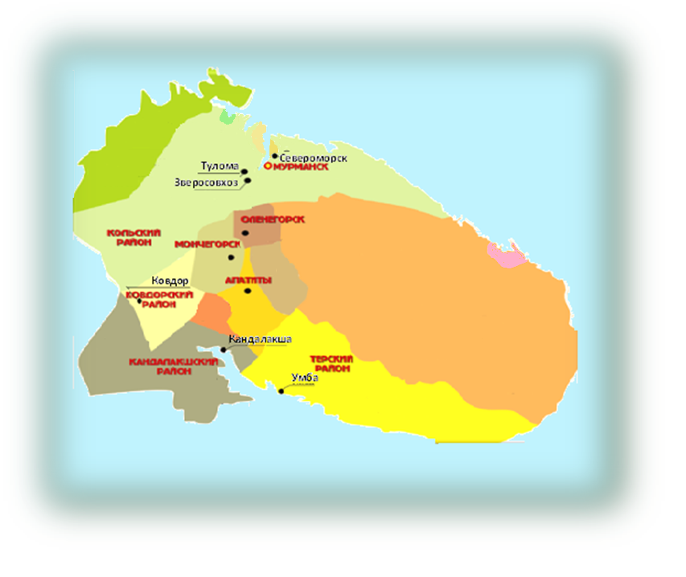
ВЫБОРОЧНОЕ НАБЛЮДЕНИЕ КАЧЕСТВА И ДОСТУПНОСТИ УСЛУГ В СФЕРАХ ОБРАЗОВАНИЯ, ЗДРАВООХРАНЕНИЯ И СОЦИАЛЬНОГО ОБСЛУЖИВАНИЯ, СОДЕЙСТВИЯ ЗАНЯТОСТИ НАСЕЛЕНИЯ
ГЕОРГАФИЯ ОПРОСОВ
города
Североморск
Мурманск
Оленегорск
Мончегорск
Апатиты
Ковдор
Кандалакша
село
Тулома
населённый пункт Зверосовхоз
посёлок
городского типа
Умба
МУРМАНСКСТАТ, 2017

Slide 6
ВЫБОРОЧНОЕ НАБЛЮДЕНИЕ КАЧЕСТВА И ДОСТУПНОСТИ УСЛУГ В СФЕРАХ ОБРАЗОВАНИЯ, ЗДРАВООХРАНЕНИЯ И СОЦИАЛЬНОГО ОБСЛУЖИВАНИЯ, СОДЕЙСТВИЯ ЗАНЯТОСТИ НАСЕЛЕНИЯ
ИТОГИ СТАТИСТИЧЕСКОГО НАБЛЮДЕНИЯ ПО МУРМАНСКОЙ ОБЛАСТИ ЗА 2015 ГОД
УДОВЛЕТВОРЕННОСТЬ РАБОТОЙ ОБЩЕОБРАЗОВАТЕЛЬНОЙ
ОРГАНИЗАЦИИ В ЦЕЛОМ
ОТ ОБЩЕГО ЧИСЛА ДЕТЕЙ, ОБУЧАВШИХСЯ В 2014/2015 УЧЕБНОМ ГОДУ, в %
МУРМАНСКСТАТ, 2017

Slide 7
ВЫБОРОЧНОЕ НАБЛЮДЕНИЕ КАЧЕСТВА И ДОСТУПНОСТИ УСЛУГ В СФЕРАХ ОБРАЗОВАНИЯ, ЗДРАВООХРАНЕНИЯ И СОЦИАЛЬНОГО ОБСЛУЖИВАНИЯ, СОДЕЙСТВИЯ ЗАНЯТОСТИ НАСЕЛЕНИЯ
ПОЛНОСТЬЮ УДОВЛЕТВОРЕНЫ УСЛУГАМИ,
ПРЕДОСТАВЛЯЕМЫМИ ОБЩЕОБРАЗОВАТЕЛЬНЫМИ ОРГАНИЗАЦИЯМИ
ОТ ОБЩЕГО ЧИСЛА ДЕТЕЙ, ОБУЧАВШИХСЯ В 2014/2015 УЧЕБНОМ ГОДУ, в %
МУРМАНСКСТАТ, 2017

Slide 8
ВЫБОРОЧНОЕ НАБЛЮДЕНИЕ КАЧЕСТВА И ДОСТУПНОСТИ УСЛУГ В СФЕРАХ ОБРАЗОВАНИЯ, ЗДРАВООХРАНЕНИЯ И СОЦИАЛЬНОГО ОБСЛУЖИВАНИЯ, СОДЕЙСТВИЯ ЗАНЯТОСТИ НАСЕЛЕНИЯ
СОВЕРШЕННО НЕ УДОВЛЕТВОРЕНЫ УСЛУГАМИ,
ПРЕДОСТАВЛЯЕМЫМИ ОБЩЕОБРАЗОВАТЕЛЬНЫМИ ОРГАНИЗАЦИЯМИ
ОТ ОБЩЕГО ЧИСЛА ДЕТЕЙ, ОБУЧАВШИХСЯ В 2014/2015 УЧЕБНОМ ГОДУ, в %
МУРМАНСКСТАТ, 2017

Slide 9
ВЫБОРОЧНОЕ НАБЛЮДЕНИЕ КАЧЕСТВА И ДОСТУПНОСТИ УСЛУГ В СФЕРАХ ОБРАЗОВАНИЯ, ЗДРАВООХРАНЕНИЯ И СОЦИАЛЬНОГО ОБСЛУЖИВАНИЯ, СОДЕЙСТВИЯ ЗАНЯТОСТИ НАСЕЛЕНИЯ
Оценка работы поликлиники,
к которой прикреплены члены домохозяйства
ОТ ОБЩЕГО ЧИСЛА ДОМОХОЗЯЙСТВ, в %
МУРМАНСКСТАТ, 2017

Slide 10
ВЫБОРОЧНОЕ НАБЛЮДЕНИЕ КАЧЕСТВА И ДОСТУПНОСТИ УСЛУГ В СФЕРАХ ОБРАЗОВАНИЯ, ЗДРАВООХРАНЕНИЯ И СОЦИАЛЬНОГО ОБСЛУЖИВАНИЯ, СОДЕЙСТВИЯ ЗАНЯТОСТИ НАСЕЛЕНИЯ
Неудовлетворённость домохозяйств работой поликлиники,
к которой прикреплены члены домохозяйства
ОТ ОБЩЕГО ЧИСЛА ДОМОХОЗЯЙСТВ, НЕ УДОВЛЕТВОРЕННЫХ, в %
МУРМАНСКСТАТ, 2017

Slide 11
ВЫБОРОЧНОЕ НАБЛЮДЕНИЕ КАЧЕСТВА И ДОСТУПНОСТИ УСЛУГ В СФЕРАХ ОБРАЗОВАНИЯ, ЗДРАВООХРАНЕНИЯ И СОЦИАЛЬНОГО ОБСЛУЖИВАНИЯ, СОДЕЙСТВИЯ ЗАНЯТОСТИ НАСЕЛЕНИЯ
Наличие трудностей с вызовом скорой медицинской помощи
ОТ ОБЩЕГО ЧИСЛА ДОМОХОЗЯЙСТВ, в %
МУРМАНСКСТАТ, 2017

Slide 12
ВЫБОРОЧНОЕ НАБЛЮДЕНИЕ КАЧЕСТВА И ДОСТУПНОСТИ УСЛУГ В СФЕРАХ ОБРАЗОВАНИЯ, ЗДРАВООХРАНЕНИЯ И СОЦИАЛЬНОГО ОБСЛУЖИВАНИЯ, СОДЕЙСТВИЯ ЗАНЯТОСТИ НАСЕЛЕНИЯ
Наличие трудностей ПРИ ОФОРМЛЕНИИ НА ЛЕЧЕНИЕ В СТАЦИОНАР
ОТ ОБЩЕГО ЧИСЛА домохозяйств, в которых за последние 12 месяцев были случаи
госпитализации членов домохозяйств, в %
МУРМАНСКСТАТ, 2017

Slide 13
ВЫБОРОЧНОЕ НАБЛЮДЕНИЕ КАЧЕСТВА И ДОСТУПНОСТИ УСЛУГ В СФЕРАХ ОБРАЗОВАНИЯ, ЗДРАВООХРАНЕНИЯ И СОЦИАЛЬНОГО ОБСЛУЖИВАНИЯ, СОДЕЙСТВИЯ ЗАНЯТОСТИ НАСЕЛЕНИЯ
ОЦЕНКА ДОМОХОЗЯЙСТВАМИ ПРОФЕССИОНАЛИЗМА И ОТНОШЕНИЯ ВРАЧЕЙ К
ПАЦИЕНТАМ В СТАЦИОНАРНЫХ МЕДИЦИНСКИХ ОРГАНИЗАЦИЯХ
ОТ ОБЩЕГО ЧИСЛА домохозяйств, в которых за последние 12 месяцев были случаи
госпитализации членов домохозяйств, в %
ПРОФЕССИОНАЛИЗМА
Отношения врачей
МУРМАНСКСТАТ, 2017

Slide 14
ВЫБОРОЧНОЕ НАБЛЮДЕНИЕ КАЧЕСТВА И ДОСТУПНОСТИ УСЛУГ В СФЕРАХ ОБРАЗОВАНИЯ, ЗДРАВООХРАНЕНИЯ И СОЦИАЛЬНОГО ОБСЛУЖИВАНИЯ, СОДЕЙСТВИЯ ЗАНЯТОСТИ НАСЕЛЕНИЯ
Доступность для домохозяйств платных медицинских услуг
ОТ ОБЩЕГО ЧИСЛА домохозяйств, в %
МУРМАНСКСТАТ, 2017

Slide 15
ВЫБОРОЧНОЕ НАБЛЮДЕНИЕ КАЧЕСТВА И ДОСТУПНОСТИ УСЛУГ В СФЕРАХ ОБРАЗОВАНИЯ, ЗДРАВООХРАНЕНИЯ И СОЦИАЛЬНОГО ОБСЛУЖИВАНИЯ, СОДЕЙСТВИЯ ЗАНЯТОСТИ НАСЕЛЕНИЯ
Наличие негативных явлений в медицинском обслуживании
ОТ ОБЩЕГО ЧИСЛА домохозяйств, в %
,
МУРМАНСКСТАТ, 2017

Slide 16
ВЫБОРОЧНОЕ НАБЛЮДЕНИЕ КАЧЕСТВА И ДОСТУПНОСТИ УСЛУГ В СФЕРАХ ОБРАЗОВАНИЯ, ЗДРАВООХРАНЕНИЯ И СОЦИАЛЬНОГО ОБСЛУЖИВАНИЯ, СОДЕЙСТВИЯ ЗАНЯТОСТИ НАСЕЛЕНИЯ
Нуждаемость в постановке на учёт
на социальное обслуживание
ОТ ОБЩЕГО ЧИСЛА ЛИЦ СТАРШЕ ТРУДОСПОСОБНОГО ВОЗРАСТА И/ИЛИ
ИНВАЛИДЫ ВСЕХ ВОЗРАСТНЫХ ГРУПП,
НЕ СОСТОЯЩИЕ НА СОЦИАЛЬНОМ ОБСЛУЖИВАНИИ В ОРГАНАХ
СОЦИАЛЬНОЙ ЗАЩИТЫ НАСЕЛЕНИЯ, в %
МУРМАНСКСТАТ, 2017

Slide 17
ВЫБОРОЧНОЕ НАБЛЮДЕНИЕ КАЧЕСТВА И ДОСТУПНОСТИ УСЛУГ В СФЕРАХ ОБРАЗОВАНИЯ, ЗДРАВООХРАНЕНИЯ И СОЦИАЛЬНОГО ОБСЛУЖИВАНИЯ, СОДЕЙСТВИЯ ЗАНЯТОСТИ НАСЕЛЕНИЯ
Нуждаемость в получении социальной помощи
из числа домохозяйств, нуждавшихся в помощи от органов социальной защиты
(от социальных работников), в %
МУРМАНСКСТАТ, 2017

Slide 18
ВЫБОРОЧНОЕ НАБЛЮДЕНИЕ КАЧЕСТВА И ДОСТУПНОСТИ УСЛУГ В СФЕРАХ ОБРАЗОВАНИЯ, ЗДРАВООХРАНЕНИЯ И СОЦИАЛЬНОГО ОБСЛУЖИВАНИЯ, СОДЕЙСТВИЯ ЗАНЯТОСТИ НАСЕЛЕНИЯ
Распределение респондентов по
способам поиска работы
от общего числа респондентов в возрасте 16 лет и более, занимавшихся
поиском работы (подработки) в 2014-2015 годах, в %
МУРМАНСКСТАТ, 2017

Slide 19
ВЫБОРОЧНОЕ НАБЛЮДЕНИЕ КАЧЕСТВА И ДОСТУПНОСТИ УСЛУГ В СФЕРАХ ОБРАЗОВАНИЯ, ЗДРАВООХРАНЕНИЯ И СОЦИАЛЬНОГО ОБСЛУЖИВАНИЯ, СОДЕЙСТВИЯ ЗАНЯТОСТИ НАСЕЛЕНИЯ
Распределение респондентов по причинам не обращения
в государственный центр занятости населения
из числа необратившихся, в %
МУРМАНСКСТАТ, 2017

Slide 20
СПАСИБО ЗА ВНИМАНИЕ

